Slide 1


مديريّة الحوسبة، التكنولوجيا وأنظمة المعلومات السكرتارية التربويّة
قسم المواضيع التكنولوجيّة قسم العلوم
التفتيش على تدريس العلوم والتكنولوجيا في التربية النظريّة
العِلْم والتكنولوجيا للجميع
البحث العلميّ، والتخطيط والتصميم الهندسيّ
عالِم ومُهندِس

Slide 2
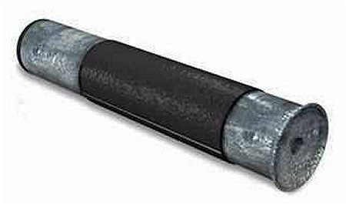
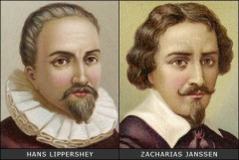
من العدسة المُكبِّرة إلى الميكروسكوب (المجهر)
من العدسة المُكبِّرة إلى الميكروسكوب (المجهر)
بعد اختراع العدسة المُكبِّرة واختراع النظّارات تطوَّر مجال البصريّات في أوروبا، خاصّة في إيطاليا وهولندا. لقد تمّ بناء وصَقْل عدسات من أنواع وجودة مختلفة، وإجراء أبحاث عليها.
عالِما البصريّات الهولنديّان، زاكارياس يانسن، وابنه هانس (Zaccharias Janssen & Hans) أجريا تجارب على العدسات في سنة 1590.
وَضَع هذان العالِمان عدسات على مسافات مختلفة داخل أسطوانة. وبعد إجراء التجارب، اكتشفا مبدأً فيزيائيًّا. وبحسب هذا المبدأ، فإنّ استعمال عدستَيْن يُمكِّننا من رؤية الغرض بكِبرَ يساوي حاصل ضرب قدرة تكبير العدستَيْن. رَكَّب العالِمان جهازًا بسيطًا (اُنظر الصورة)، تبلغ قوّة تكبيره حتى أكبر بـ20 مرّة من كِبَر الغرض الذي يجري فحصه. عمليًّا، اكتشف العالِمان طريقة عمل الميكروسكوب (المجهر) الضوئيّ والتيليسكوب.
زاكارياس وهانس يانسن

Slide 3
عالِم أم مُهندِس؟
هل أبناء عائلة يانسن كانوا عُلماء أمْ مُهندِسين؟

Slide 4
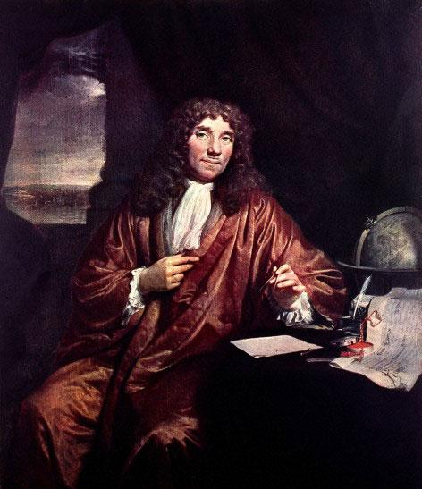
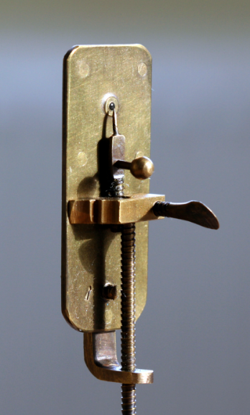
الجهاز الذي طوّره أبناء عائلة يانسن هو عمليًّا الميكروسكوب الأوّل
الجهاز الذي طوّره أبناء عائلة يانسن هو عمليًّا الميكروسكوب الأوّل
أنطون فان ليفينهوك
أنطون فان ليفينهوك الذي كان عاملًا في متجر للقماش في هولندا، رأى الميكروسكوب للمرّة الأولى. في تلك الفترة، اعتاد التجار على فحص جودة الأقمشة بواسطة ميكروسكوبات بسيطة احتوت على عدسة مُكبِّرة واحدة.
فان ليفينهوك، الذي لم يكن له ثقافة علميّة، تعلّم مبادئ الصَّقْل والبصريّات وبدأ يحاول تحسين قوّة تكبير الأجهزة.
في النهاية، في العام 1675، تَمكَّن من بناء ميكروسكوب ذات قدرة تكبير حتىّ أكثر بـ 270 مرّة تقريبًّا.

Slide 5
سؤال للمُناقَشة:
هل أنطون فان ليفينهوك هو عالِم أم مُهندِس؟
أنطون ليفينهوك - 1632-1723

Slide 6
الهندسة
الهندسة
مشاركة بين مجالات معرفة مختلفة من أجل تحقيق هدف إنسانيّ مُشترَك.
مصادر المعلومات:
* معرفة علميّة
*التجربة والخطأ
* استخدام الخبرة السابقة.
العاملون في هذا المجال:
مهندسون
تكنولوجيّون
الطريقة:
التخطيط والتصميم – تعريف المشكلة، الحاجة، التقييدات والمتطلّبات.
تخطيط وتنفيذ حلّ ملائم.
الهدف:
سدّ احتياجات وحل مشاكل وجوديّة لفائدة ورفاهيّة الإنسان.
الـمُنْتَجات:
مُنتَج تكنولوجيّ – مُنتَج ملموس وَ\أو استعماليّ.

Slide 7
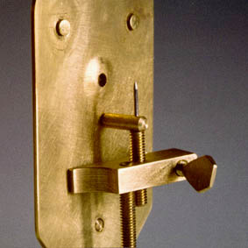
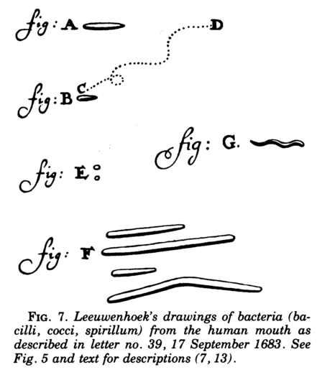
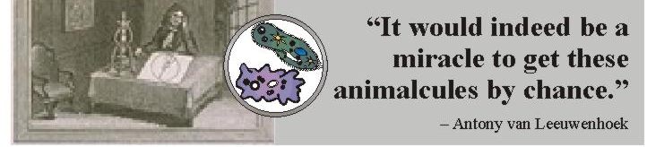
الهندسة (تابع 1)
بواسطة الميكروسكوب الذي بناه فان ليفينهوك بدأ بفحص حشرات، ومن ثمّ بدأ بفحص محتوى بعض السوائل والنباتات، واكتشف لأوّل مرّة الخلايا التي تُركِّب النباتات. كما شاهد لأوّل مرّة خلايا الدم والبكتيريا.
فان ليفينهوك أصبح عضوًا في الشركة المَلَكيّة للعلوم في لندن. على امتداد 50 عامًا، وحتى وفاته تقريبًا، أرسل إليها حوالي 560 رسالة وَصَف من خلالها مُشاهَداته عَبْر الميكروسكوب واكتشافاته.
وَصَف فان ليفينهوك كيف تأمّل مياه الأمطار بواسطة ميكروسكوبه وشاهد الكثير من الكائنات المجهريّة التي أطلق عليها اسم Animalcules – أيْ: الحَيَوانات الصغيرة. وبعد فترة من الزمن تَبيَّن أنّ قصده كان "الكائنات الأوليّة" وهي كائنات وحيدة الخليّة تعيش في المُجَمَّعات المائيّة.

Slide 8
الهندسة (تابع 2)
فان ليفينهوك بدأ عمله كمهندس.
الميكروسكوب الذي بناه فتح الباب أمام مجال علميّ جديد – الميكروبيولوجيا.
فان ليفينهوك استعمل الميكروسكوب لإجراء أبحاث علميّة.
ما هي مُمَيِّزات العمل العلميّ؟

Slide 9
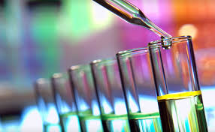
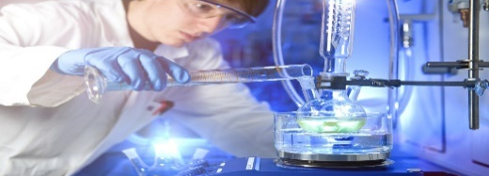
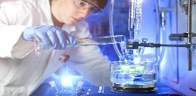
العِلْم
العِلْم
الهدف: المعرفة
بحث الظواهر وإيجاد قانونيّة في الطبيعة
الطريقة:
طرح أسئلة.
عرض فرضيّات
إجراء تجارب مُراقَبة.
استنتاج استنتاجات
المُنتَجات:
المعرفة، وتعميمه لنظريّات وقواعد
المعرفة
تُنشرَ في المجلات والكتب العلميّة وفي الوسائل الديجيتاليّة
(عمليّة تصادق على صلاحيّة المعرفة ومصداقيّتها)
العاملون في المجال:
علماء
باحثون

Slide 10

وما هي وجهة نظر فان ليفينهوك؟ كيف وصف عمله؟
وما هي وجهة نظر فان ليفينهوك؟ كيف وصف عمله؟
"قُمْتُ بعملي ليس لكي أتلقّى المديح الذي أستمتع به اليوم، إنّما في الأساس بدافع الشَّغَف إلى المعرفة، الذي أشعر أنّه موجود في نفسيّتي أكثر ممّا هو موجود لدى غالبيّة الأشخاص".
إذا قمنا بفحص دقيق وعصريّ للنتائج التي توصّل إليها فان ليفينهوك وطُرُق عمله، فسنجد أنّه عمل بشكل منظّم وبمعايير عالية جدًّا. وفي العام 1981 وجد اختصاصي الميكروسكوب، برايان فورد (باحث بريطانيّ مستقل)، بعض العيّنات الأصليّة التي أرسلها فان ليفينهوك إلى الشركة المَلَكيّة في لندن، ووجد أنّ هذه العيّنات صَمَدَت وحُفِظَت بشكل جيّد رغم مرور الزمن، بعد حوالي 300 سنة على تحضيرها.

Slide 11
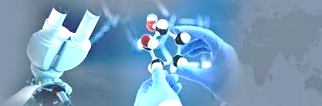
العِلْم
العِلْم
هو فرع من فروع المعرفة يتناول مجموعة من الحقائق المرتّبة بشكلٍ منهجيّ؛ وبحسب ذلك، فهو يشير إلى عمل قوانين عامّة – قوانين الطبيعة.
العِلْم هو طريقة لجمع المعرفة (المعلومات) عن العالم، وذلك بواسطة إجراء مُشاهَدات، تجارب واستنتاجات منهجيّة، وطُرُق بحث تهدف إلى تطوير هذه المعرفة.
تشمل الطريقة العلميّة مبادئ وعمليّات تُستعمَل لجمع المعرفة العلميّة، وتسمّى أيضًا بحثًا. يتمّ إجراء البحث العلميّ في مؤسّسات بحث أكاديميّة وفي شركات اقتصاديّة مختلفة.
"المعرفة العلميّة لا تتعلّق بهويّة وأهمّيّة من يقول هذه المعرفة، إنّما تتعلّق بإثباتٍ غير متعلّق يعتمد على التجربة"
بوروفسكي, Colombia University Press, New York , 1978

Slide 12

التكنولوجيا
تغيير في العالم الطبيعيّ يُجرى من أجل تلبية احتياجات أو رغبات الإنسان.
مُجْمَل المعرفة المُتراكِمة لبني البشر "أن يعمل ما يُجيد عَمَلَه"
"أينما وُجِد الإنسان، وُجِدَت التكنولوجيا"
جورج بوغليارلو
The History and Philosophy of Technology , University of Illinois Press, 1979

Slide 13
التمييز بين طُرُق في العِلْم وطُرُق في الهندسة
 | العِلْم | الهندسة
الدافع للعمليّة | يحاول العِلْم تطوير نظريّات تساعد في فهم وتفسير الظواهر في العالم الذي يحيط بنا. طرح أسئلة يبدأ العِلْم بسؤال عن ظاهرة مثل: كيف يُمكِن أن نفسّر زرقة السماء؟ - أو: ما الذي يُسبِّب مرض السرطان؟ | تحاول التكنولوجيا إيجاد حلول تكنولوجيّة من أجل تلبية احتياجات الإنسان في العالم الذي يعيش فيه. تعريف مشاكل تبدأ الهندسة مع مشكلة، حاجة أو تلبية لرغبة تُطْرَح أو لصعوبة يجب حلّها، مثل: تقليص تعلُّق الدولة بالوقود الأحفوريّ قد يثير عدّة مشاكل هندسيّة، مثل: تصميم أنظمة مواصلاتيّة، تغيير خلايا شمسيّة مُحسَّنة.
الطريقة: تنفيذ أعمال للبحث عن إجابات/ حلول للمشكلة. | إجراء تجارب علميّة: عَرْض فرضيّات، تحديد العوامل المتعلّقة والعوامل غير المتعلّقة مع السيطرة على العوامل. جَمْع ومُعالَجة نتائج، إعطاء تفسيرات. | إجراء تحقيق، والهدف منه هو تَراكُم المعطيات، تحديد العوامل ذات الصلة، تحديد الطريقة الأنجع والأكثر ملُاءَمةً للظروف المختلفة والمتنوّعة.

Slide 14
التمييز بين طُرُق في العِلْم وطُرُق في الهندسة
 | العِلْم | الهندسة
تحليل وتفسير معطيات | استعمال الإحصائيّات في رسوم بيانيّة وجداول من أجل تشخيص صفات وأنماط ذات أهمّيّة. | تحليل معطيات جُمِعَت خلال فحوصات، من أجل فحص إلى أيّ مدى: يستوفي المُنتَج المعايير ويحلّ مشكلة في إطار التقييدات.
مُنتَجات العمليّة | معرفة علميّة موثوقة، نظريّات وقوانين علميّة | حلول تكنولوجيّة، مُنتَجات يحتاجها الإنسان.
تقييم المعلومات | النشر في مجلّات علميّة وكتب، وفي وسائل ديجيتاليّة (رقميّة)، عَرْض المعرفة في مؤتمرات علميّة. المعرفة العلميّة تخضع لعمليّة نقد من قبل الزملاء لتصبِح موثوقةً. | تَعاوُن بين الزملاء على امتداد العمليّة. تنفيذ المرحلة الحرجة في اختيار الحلّ الأمثل من بين عدّة أفكار إضافية.

Slide 15
التعامُل مع التكنولوجيا
التكنولوجيا مَنَحَت الإنسان أفضليّةً مُقارَنةً بكائنات أخرى، ومكّنته من أن يجعل لنفسه مجموعة تطوّريّة خاصّة به؛
أعراض جانبيّة للتكنولوجيا (مشاكل بيئيّة: تلوُّث الهواء، المياه، التربة، تدمير الأنواع، إلحاق الضرر بطبقة الأوزون، ظاهرة الدفيئة).
(أمثلة: كارثة تشيرنوبيل، كارثة فوكوشيما).
مشكلة المجتمع التكنولوجيّ (العالم الجديد لـِ أورويل "1984"، "الوسائل" تحوّلت إلى "هدف"؛ التكنولوجيا تسيطر علينا).
التكنولوجيا تفتح أبوابًا لكّنها لا ترغمنا على الدخول عن طريقها.
(مُناقَشات في الموضوع: استعمالات الهندسة الوراثيّة لإنتاج نباتات مُحَسَّنة ولنسخ أعضاء إنسانيّة أو حيوانيّة).

Slide 16
العمليّة التكنولوجيّة الهندسيّة
العمليّة التكنولوجيّة-الهندسيّة تشكّل اللُّبّ الميتودولوجيّ للتكنولوجيا والهندسة؛ ولذلك، فإنّه من المهمّ أن نوفّر للتلاميذ إمكانيّات مُتكرِّرة للمُمارَسة الفعليّة للعمليّة.
من المهمّ أن تَكون مُمارَسة العمليّة مُمارَسةً أصليّةً، وأنْ تعكس قدر الإمكان طبيعة العمليّة كما تحدث في الحياة الحقيقيّة.
الحلّ التكنولوجيّ/الهندسيّ يستقي معلومات من مجالات معرفة مختلفة بما يتلاءم مع السياق

Slide 17
مصادر للمقارنة بين العمليّات:
مصادر للمقارنة بين العمليّات:
A Framework for K-12 Science Education: Practices, Crosscutting Concepts, and Core Ideas, National Research Council. (2012).
Bybee,R.W Scientific and Engineering Practices in K–12 Classrooms Understanding. A Framework for K–12 Science Education. 2011 NSTA's journals.

